Slide 1
حل المعادلات ذات الخطوة الواحدة

Slide 2
صباح الخير ياوطني
صباح المجد والعلياء
الحضور والغياب

Slide 3
حل الواجب
.

Slide 4
شريط الذكريات
.
المعادلات

Slide 5
١
ضع علامة صح او خطا
الاختيار العشوائي
٢س+٣= ٢س+(٢-١) هي متطابقة
س +٤ هي عبارة جبرية …
٢
ليس لها حل
٣

Slide 6
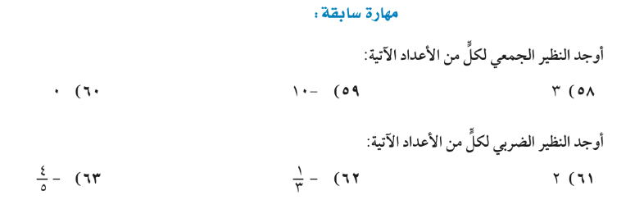
استراتيجية التصفح
علمتني الرياضيات
ان سالب بعد سالب يعني موجب فلا تيأس
فالمصيبة بعد المصيبة تعني الفرج
اليوم
التاريخ
الحصة
صفحة
٢٠

Slide 7
فك ، ناتج ، سكن… ،
حل :
مرادف كلمة
التعبير عن الجمل الكلامية بمعادلات
حل معادلات باستعمال الجمع او الطرح
حل معادلات باستعمال الضرب او القسمة
المفردات
حل المعادلات ،
المعادلات المتكافئة

Slide 8
٢٠
اسمى الخدمات التي تعتز المملكة العربية السعودية بتقديمها وتعمل على بذل كافة الجهود لضمان تغطية احتياجات الحجاج كل عام
نستخدم الطرح لحل المعادلة

Slide 9
٢٠

Slide 10
٢٠-٢١
المفردات
حل المعادلات ،
المعادلات المتكافئة

Slide 11
٢٠-٢١
مثال

Slide 12
٢٠
تحقق من فهمك
١ ب
١ أ
فكر
زاوج
شارك
الاختيار العشوائي

Slide 13
٢١
تحقق من فهمك
٢ ب
٢ أ
فكر
زاوج
شارك
الاختيار العشوائي

Slide 14
٢٣
تأكد
٢
١

Slide 15
٢٥
تدريب على الاختبارات الدولية

Slide 16
٢٥
مهارة تفكير عليا

Slide 17
٢٣
تدريب وحل المسائل
١١
١٣

Slide 18
٢١

Slide 19
٢١

Slide 20
٢٢
مثال

Slide 21
٢٢
تحقق من فهمك
٣ ب
٣ أ
فكر
زاوج
شارك
الاختيار العشوائي

Slide 22
٢٣
تأكد
٩
٨

Slide 23
٢٢
مثال

Slide 24
٢٣
تحقق من فهمك
فكر
زاوج
شارك
الاختيار العشوائي

Slide 25
٢٣
تدريب وحل المسائل
١٤
١٧

Slide 26
٢٣
عزيزتي الطالبة
يمكنك زيارة قناة عين التعليمية للاستفادة
سُبْحَانَكَ اللَّهُمَّ وَبِحَمْدِكَ، أَشْهَدُ أَنْ لَا إِلَهَ إِلَّا أَنْتَ أَسْتَغْفِرُكَ وَأَتُوبُ إِلَيْكَ

Slide 27
روابط مجموعة رِفعة التعليمية
🔻
https://linktr.ee/Refa2
@Maths0120
@hasnaa-2
https://t.me/hasna_math
لاتنسوني من دعواتكم الصادقة

